Slide 1
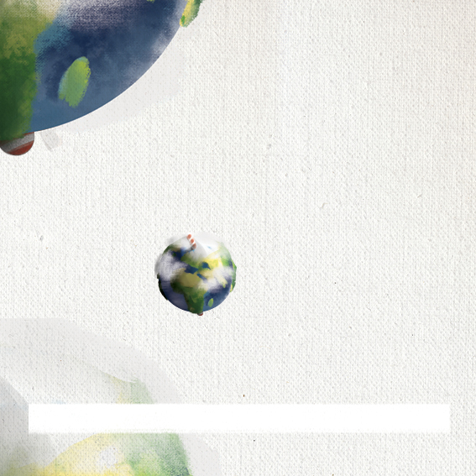
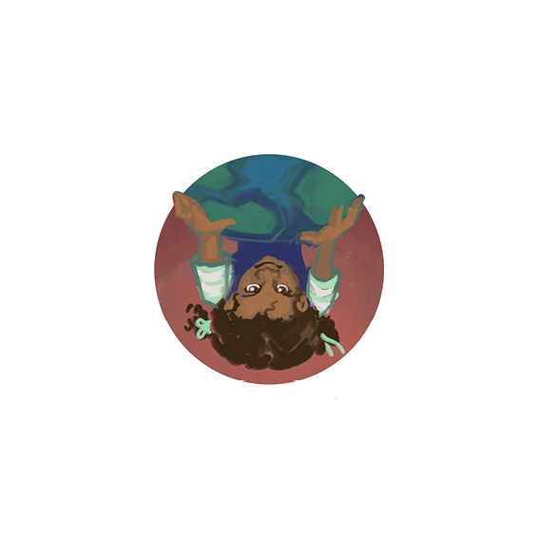
迪格的世界
Dorian Dutrieux Sam Wilson Kitso Sedumedi

Slide 2
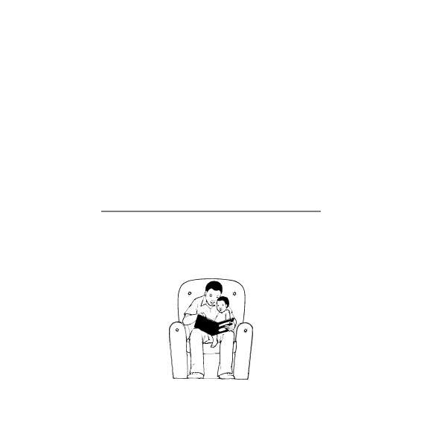
迪格的世界
这本书属于

Slide 3
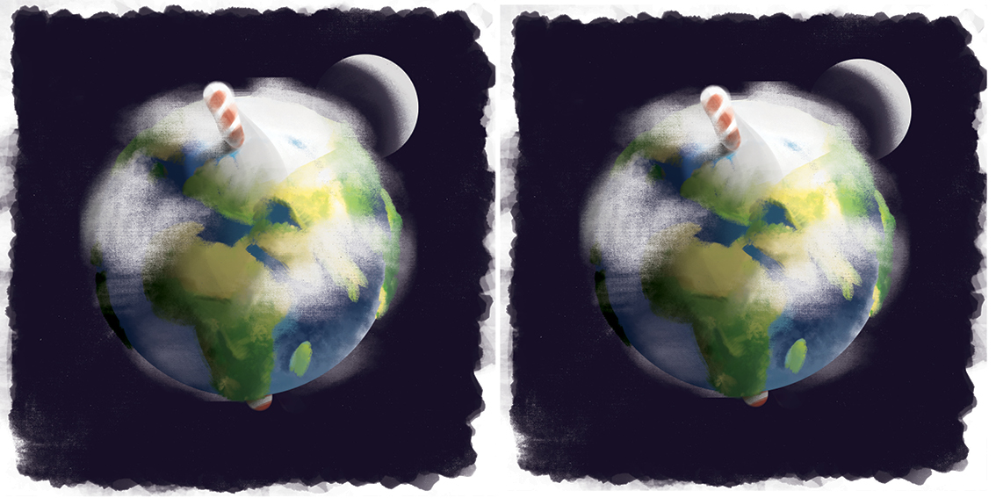

Slide 4

迪格的世界
Dorian Dutrieux Sam Wilson Kitso Sedumedi

Slide 5
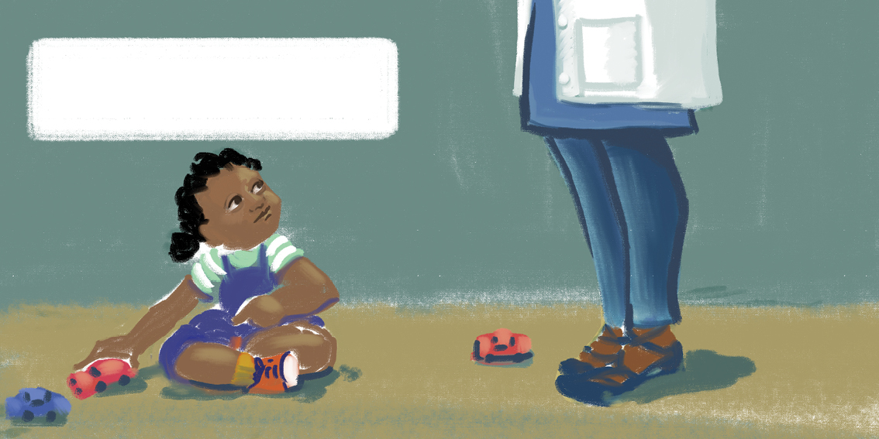
迪格的妈妈是一名科学家，她知识渊博。

Slide 6
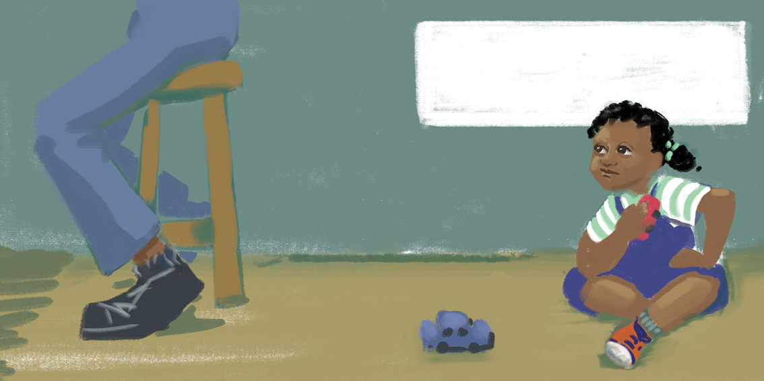
迪格的爸爸是一名小说家，他编故事。

Slide 7
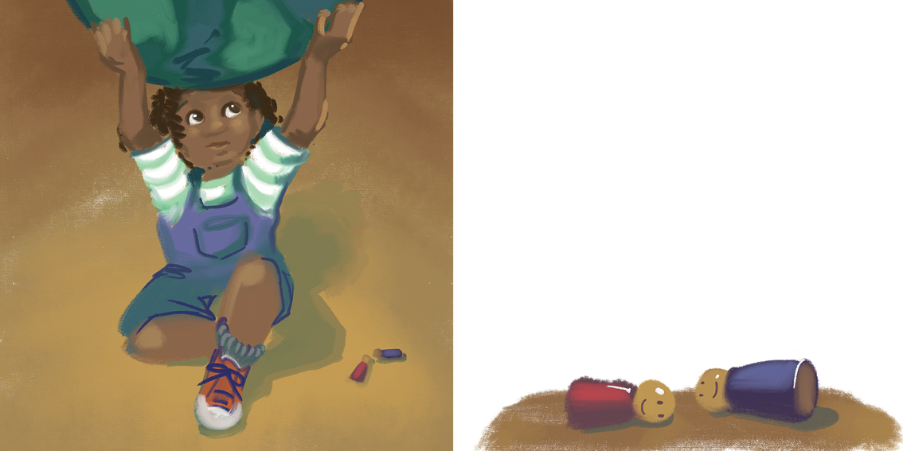
迪格有一个地球仪。
“妈妈，如果地球是圆的，为什么底下的人，不会掉下去呢？”

Slide 8
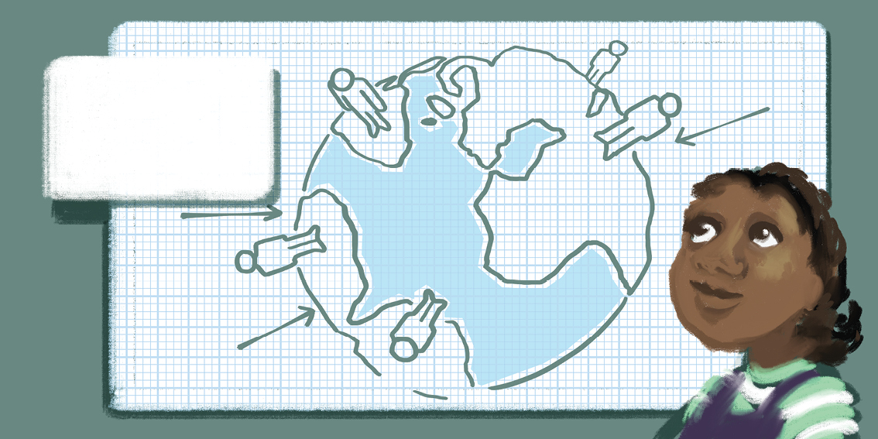
“因为重力会把每个人拉在地上。”

Slide 9
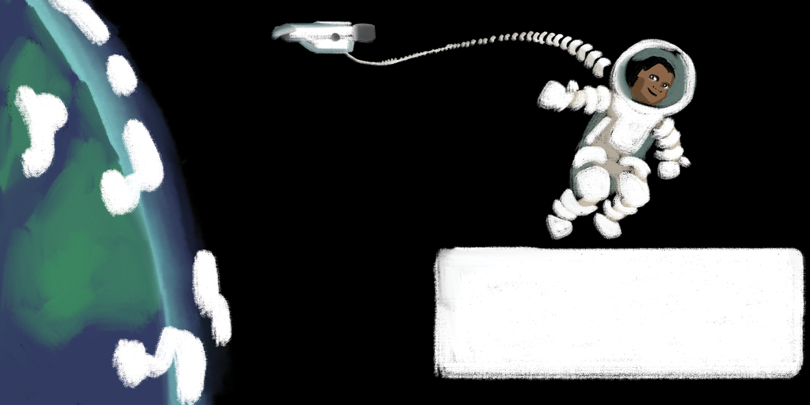
“无论你去到哪儿，地球都会在你脚下。除非你到了外太空，那儿没有重力，你就会飘起来。”

Slide 10
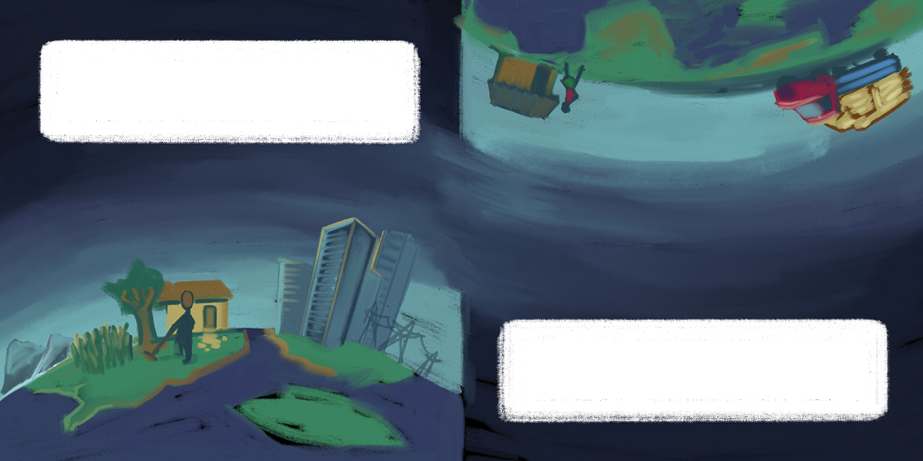
“在地球另一端的人觉得他们是正着的……
而我们是倒着的！这真神奇！”

Slide 11
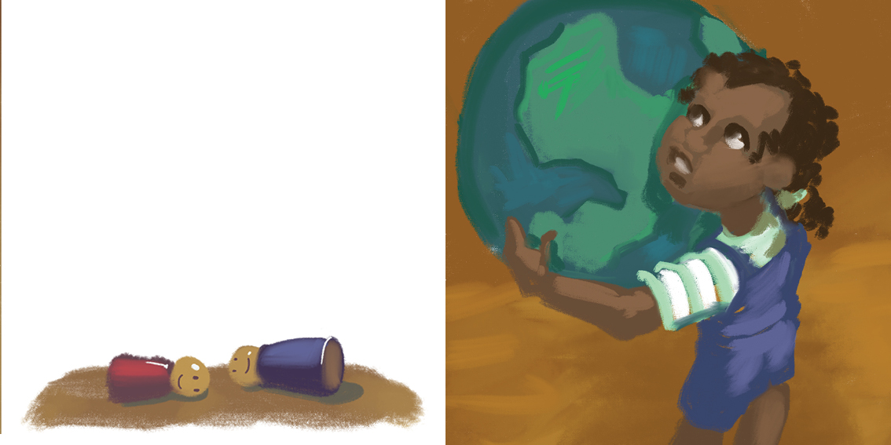
“爸爸，如果地球是圆的，为什么底下的人，不会掉下去呢？”

Slide 12
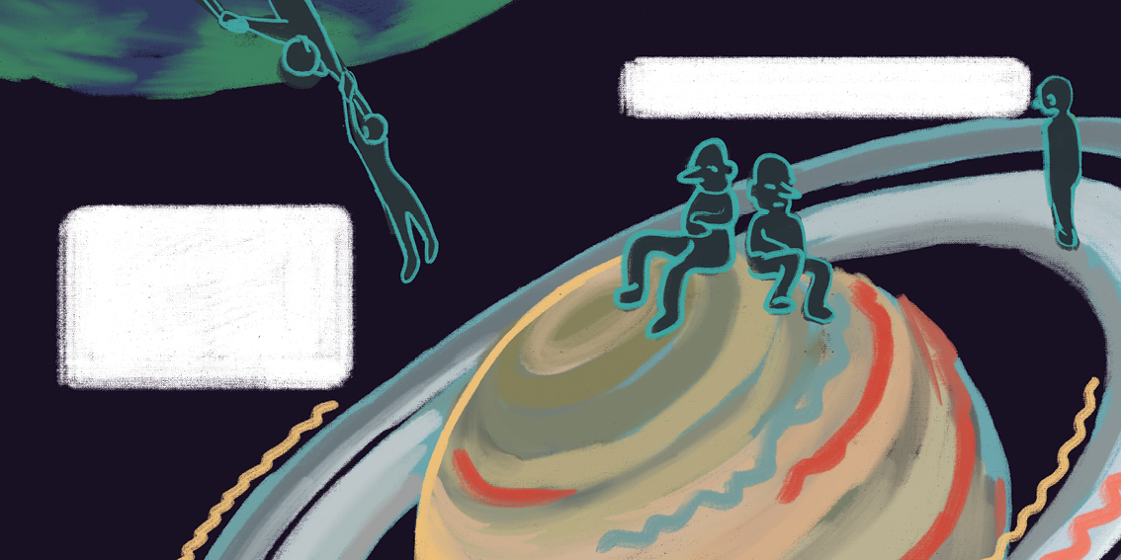
……掉到了土星”
“噢，他们曾掉下去过！很多很多人……

Slide 13
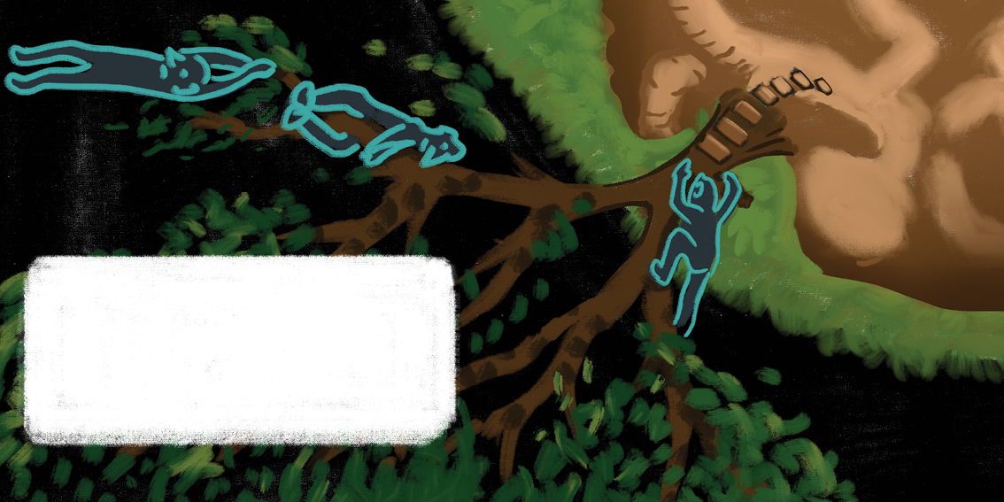
“但是有些人被树枝卡住了。他们爬回地面，挖了地道，这样他们就可以四处走动，而不会掉下去了。”

Slide 14
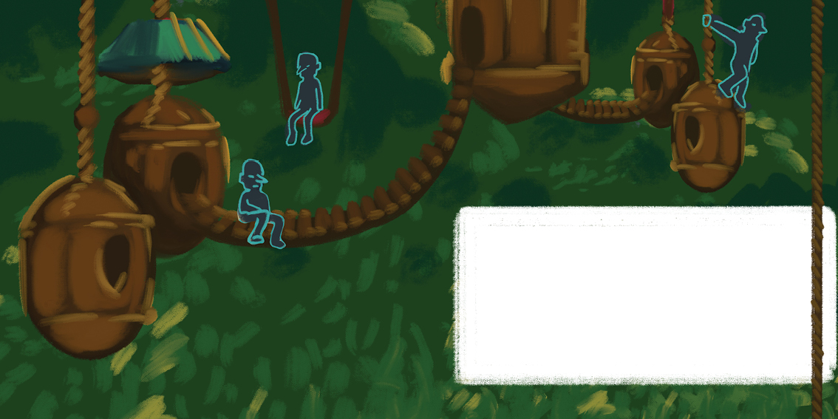
“现在他们建造上下颠倒的房子，用绳子在房子间荡秋千！”

Slide 15
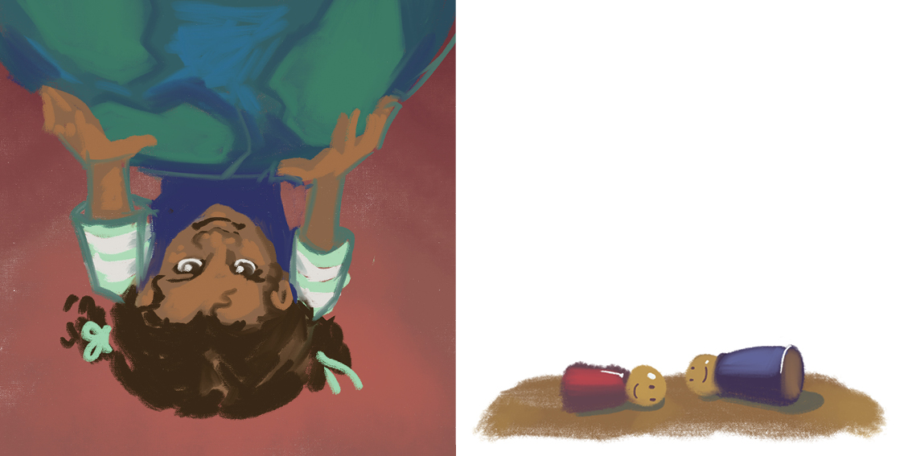
迪格很肯定有种说法是编的。

Slide 16
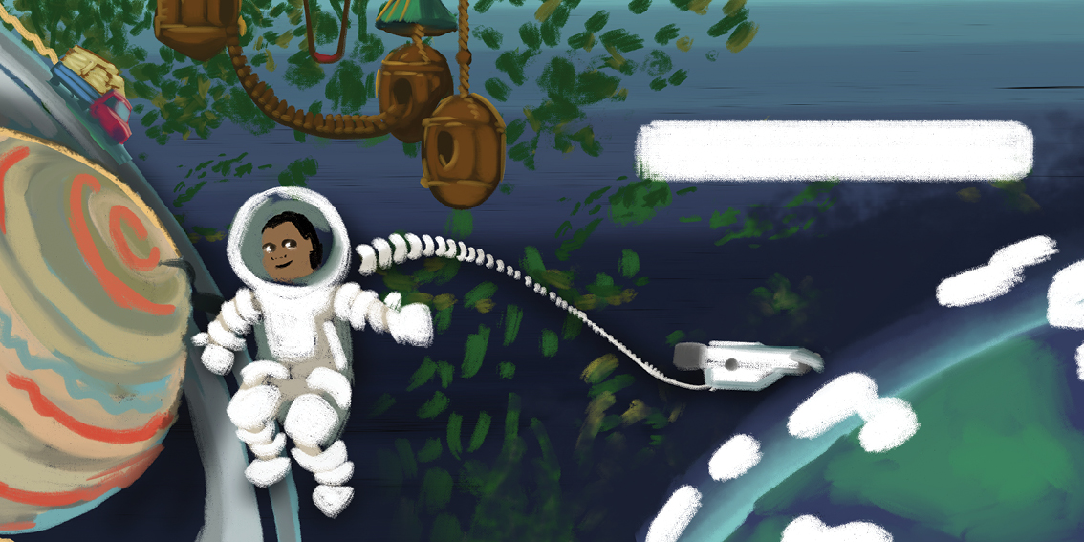
但没关系。

Slide 17
